Slide 1
מסלול AI בתיכונים
אריאל בר-יצחק

Slide 2
תוכנית לימודים יחידה שלישית
Structured Data
הכנה + ויזואליזציה של נתונים
אלגוריתם KNN כבסיס
SVM, Linear regression
חקר פרמטרים
מדדי ביצוע
פרויקט גמר (מבחן פנימי)
תוכנית מודולרית שניתן להתאימה לקבוצות ברמות שונות
תוכנית לימודים כיתה י (3 ש"ש)

Slide 3
תוכנית לימודים יחידה חמישית
מבחן בגרות עיוני בכתב
בסיס מתמטי Vectors in Rn
סטטיסטיקה והסתברות
EDA
Clustering
אלגוריתמים מבוססי מרחק
מדדי ביצוע וחקר פרמטרים
תוכנית לימודים כיתה יא (3 ש"ש)

Slide 4
תוכנית לימודים הנדסת תוכנה
Unstructured Data
תשתית מתמטית
רגרסיה לינארית
מדדי ביצוע
רגרסיה לוגיסטית
רשת רדודה
רשת עמוקה
ריבוי מחלקות
נושאים מתקדמים
תוכנית לימודים כיתה יא (4 ש"ש)

Slide 5
תוכנית לימודים הנדסת תוכנה
Unstructured Data
Tensorflow & Keras
רשתות קונבולוציה וטיפול בתמונות
רשתות סדרתיות וטיפול בטקסטים
לוקליצזיה
אפליקציה GUI
פרויקט גמר (מבחן פנימי + חיצוני)
תוכנית לימודים כיתה יב (11 ש"ש)

Slide 6
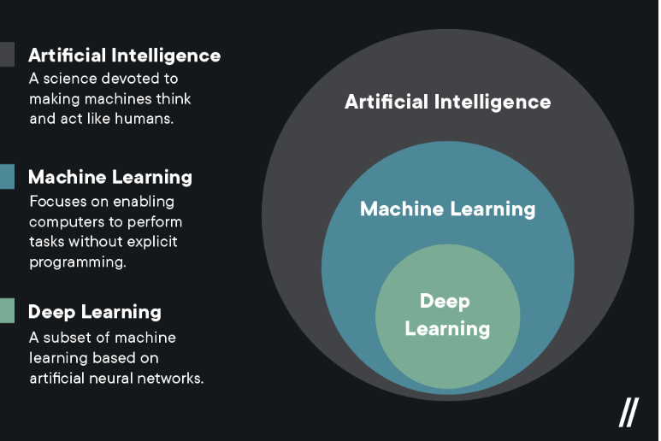

Slide 7
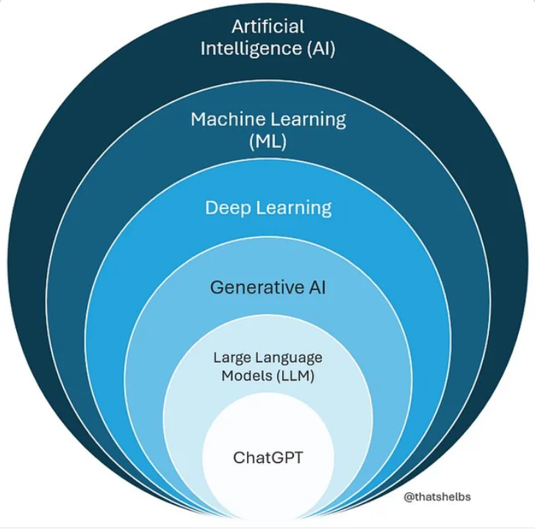

Slide 8


